Slide 1
Подготовила: учитель физики ГБОУ СОШ №2 г. Нефтегорска. Кортунова Елена Владимировна 2024г.
Решение задач №25 ЕГЭ по физике

Slide 2
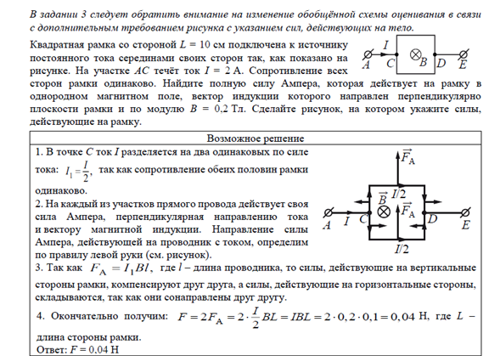
.

Slide 5
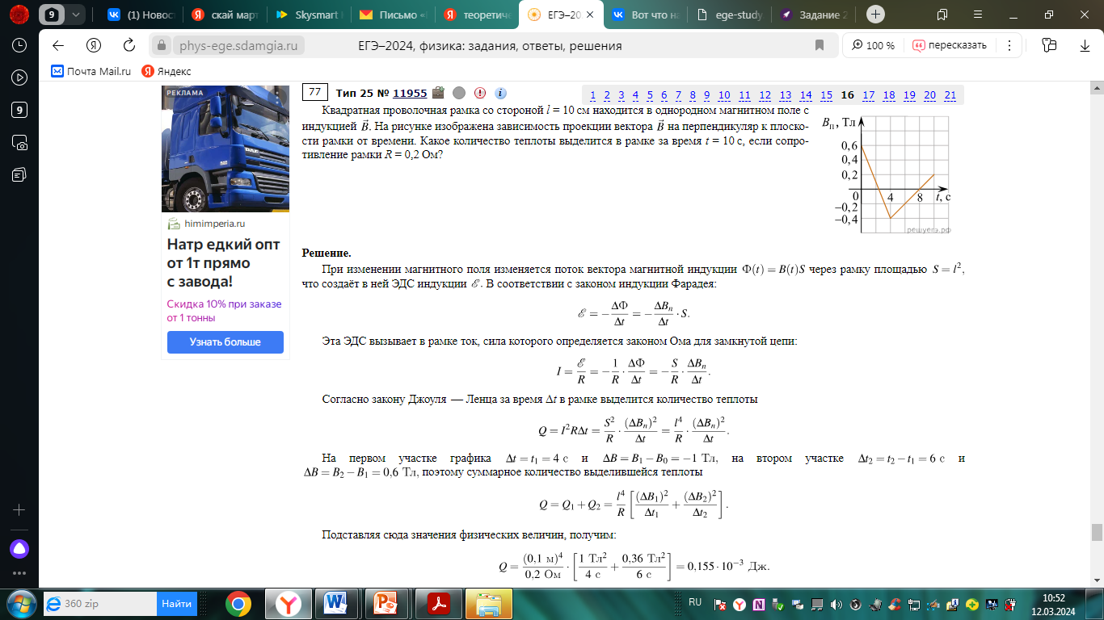

Slide 6
